Slide 1
Sinema otomasyonu
İsmail kundakcI

Slide 2
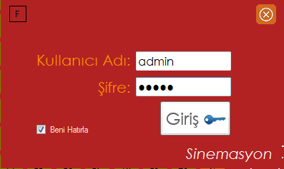
Giriş ekranı
Bu ekrandan ister kasiyer olarak ister yönetici olarak giriş yapabilirisiniz.
Dilerseniz sol üsteki F butonuna tıklayarak fragman gösterme modunu aktif edebilişiniz.
Beni hatırla butonuna tıklayarak bir sonraki girişinizde bilgilerinizin otomatik gelmesini sağlıya bilirisiniz.

Slide 3
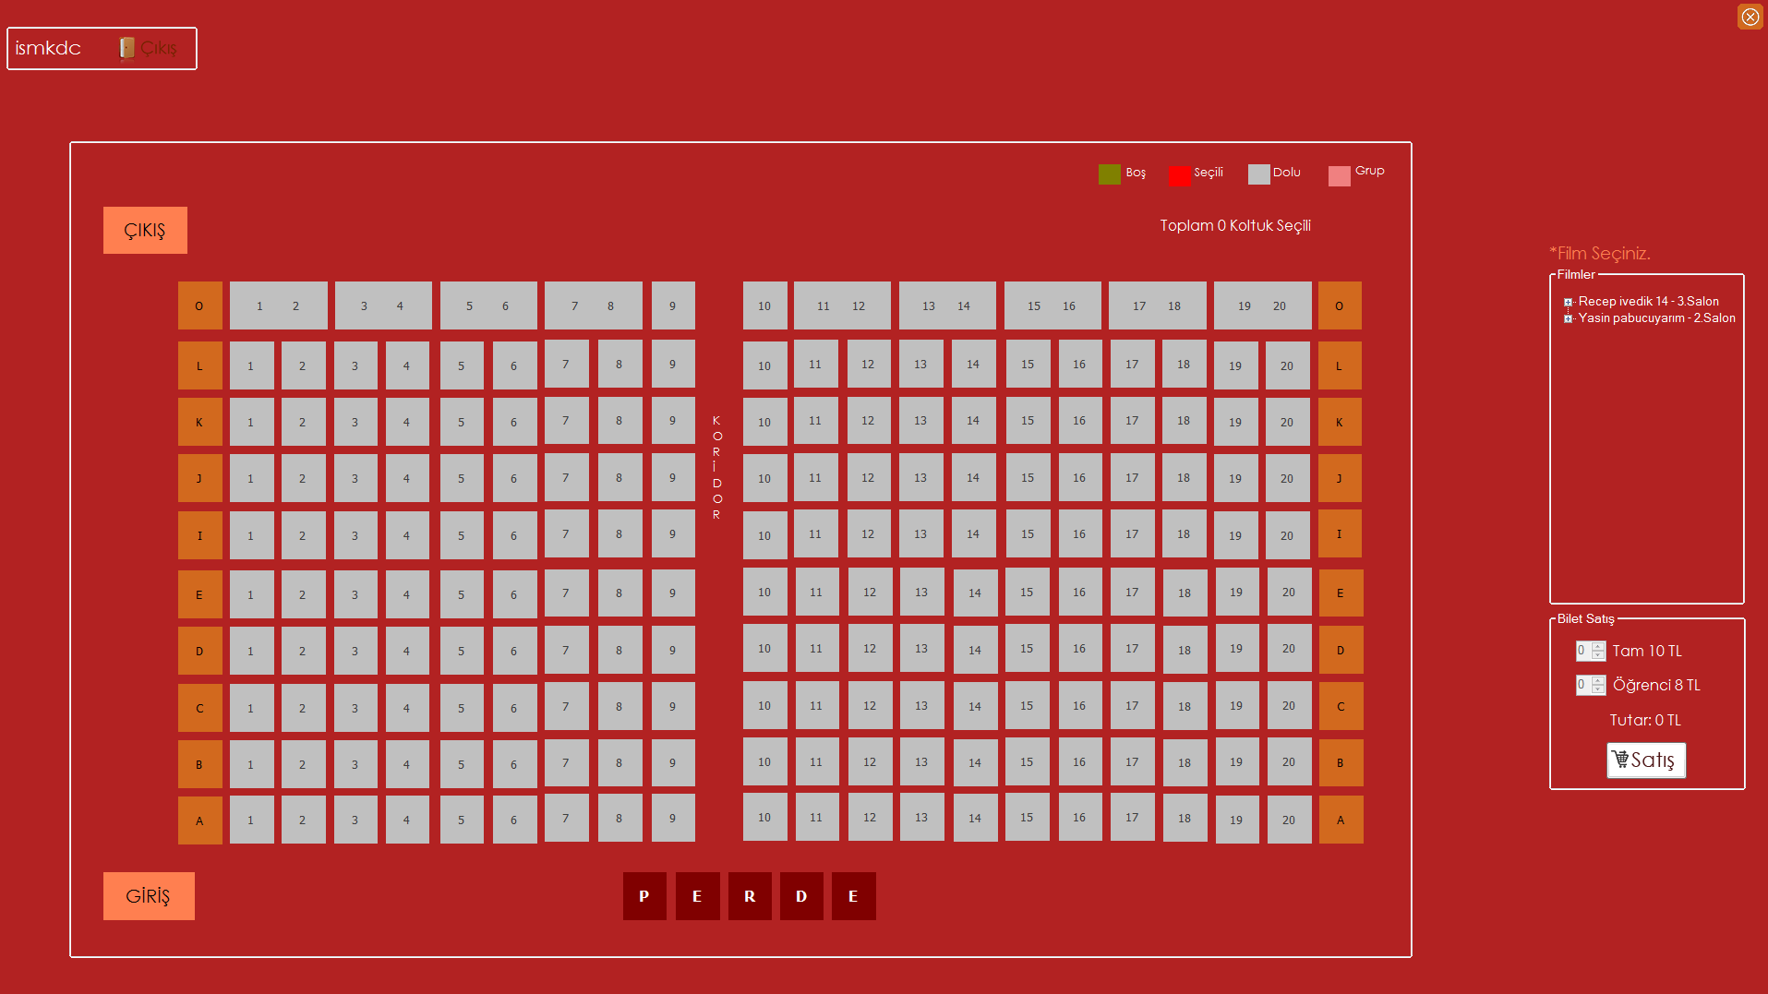
Ana ekran
Bu ekrandan bilet satış işlemlerini gerçekleştirebilirsiniz.

Slide 4
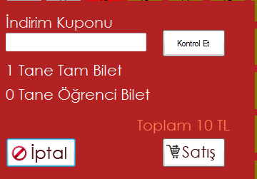
Satış ekranı
Bu ekrandan satış yapabilirisiniz.
Dilerseniz indirim kuponu girip indirim yapabilirsiniz.

Slide 5

Admin paneli
Bu bölüm admin panelinin girişidir menülerden yapmak istediğiniz işleme ulaşabilirsiniz.

Slide 6
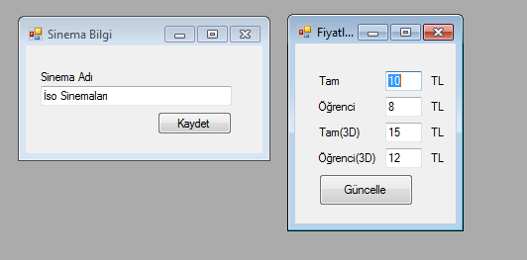
Sinema menüsü
Bu menü altından sinemanın adını değiştirebilirsiniz.
Fiyatlarda oynama yapabilirsiniz.

Slide 7
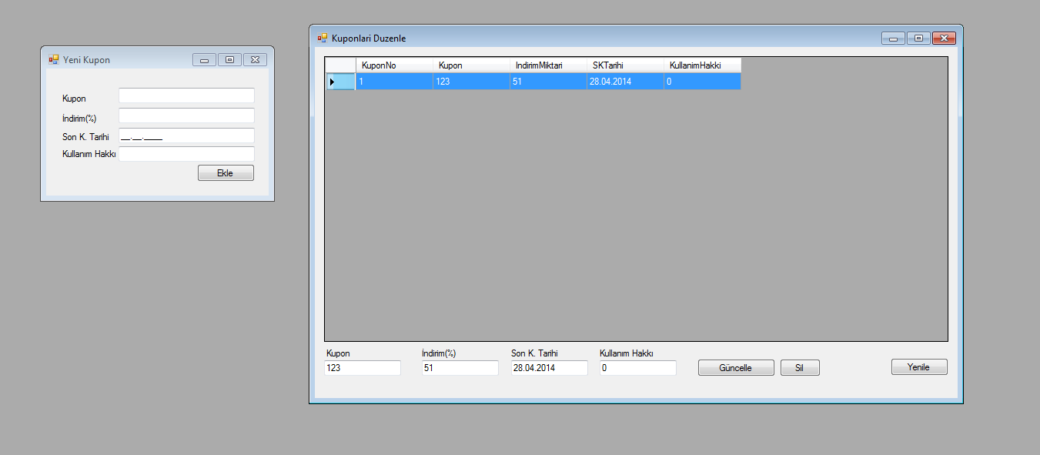
İndirim kuponları menüsü
Bu menüden yeni inidirim kuponu ekleyebilirsiniz.
Veya daha önceden eklemiş olduğunuz kuponlar üzerinde değişiklikler yapabilirsiniz.

Slide 8
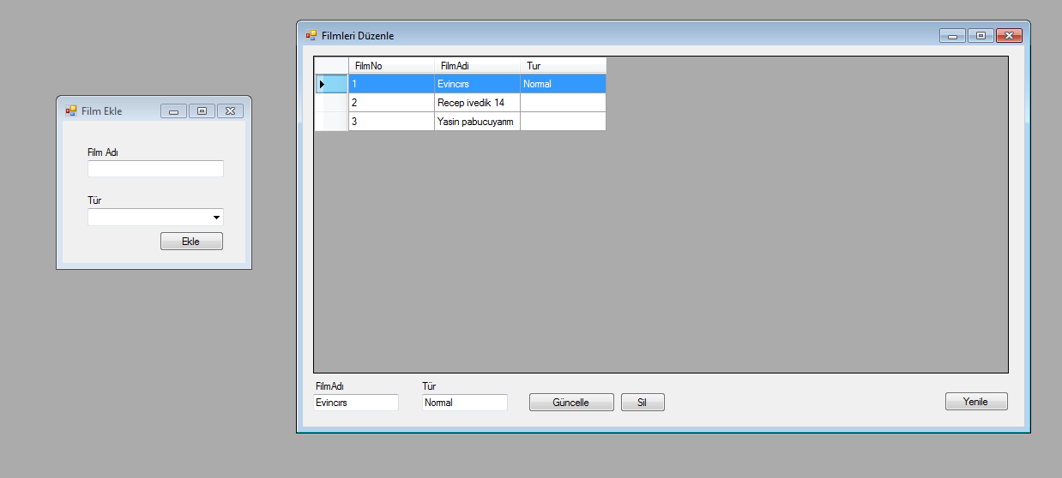
Film menüsü
Bu bölümden film ekleme güncelleme gibi işlemleri yapabilirisiniz.
Filmin türüne göre fiyatlandırma yapılmaktadır.

Slide 9
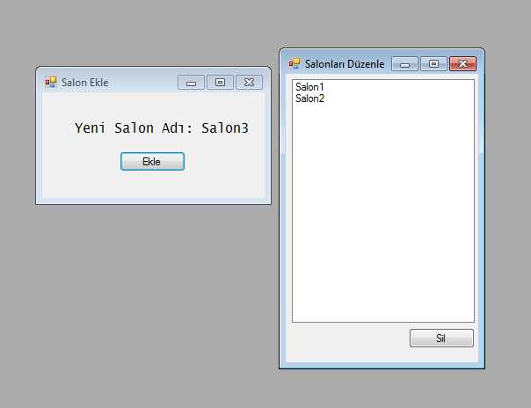
Salon menüsü
Bu bölümde salon ekleme veya salon silme işlemlerini yapabilirsiniz.

Slide 10
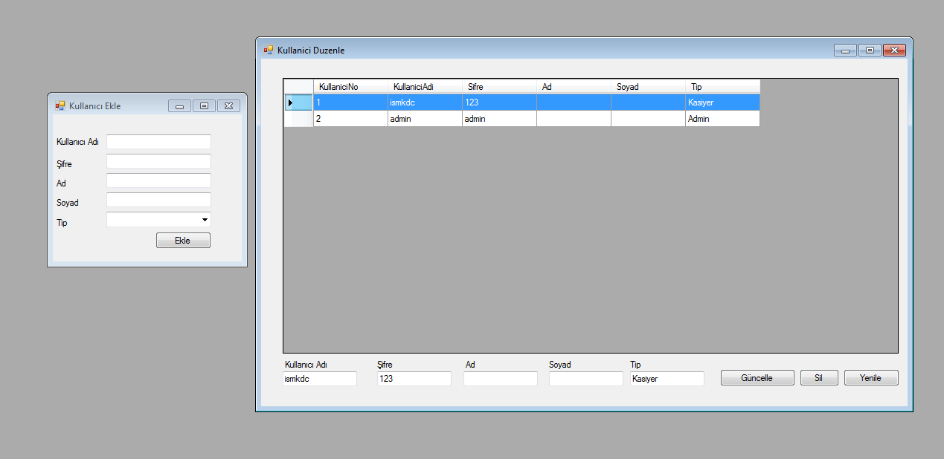
Kullanıcılar menüsü
Bu bölümden kullanıcı ekleme çıkarma güncellemele gibi işlemleri yapabilirsiniz.

Slide 11
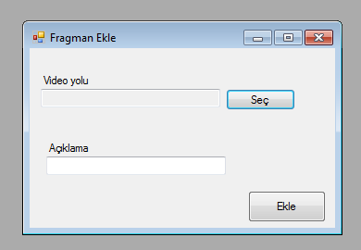
Fragman menüsü
Bu bölümden yeni fragman ekleyebilirisiniz.

Slide 12
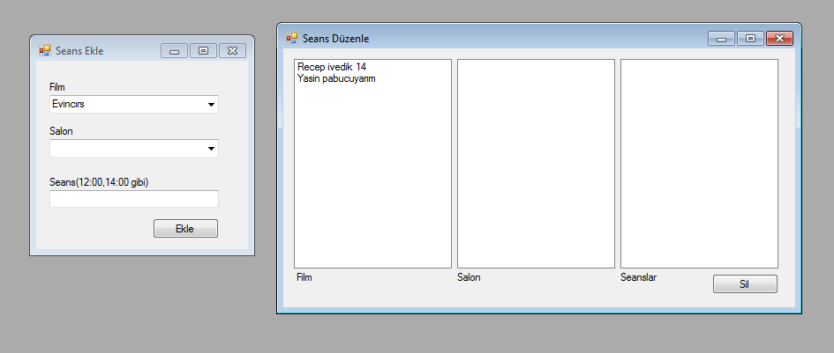
Seans Menüsü
Bu bölümden seans ekleme silme gibi işlemleri yapabilirsiniz
Çakışan seans eklemenemez

Slide 13
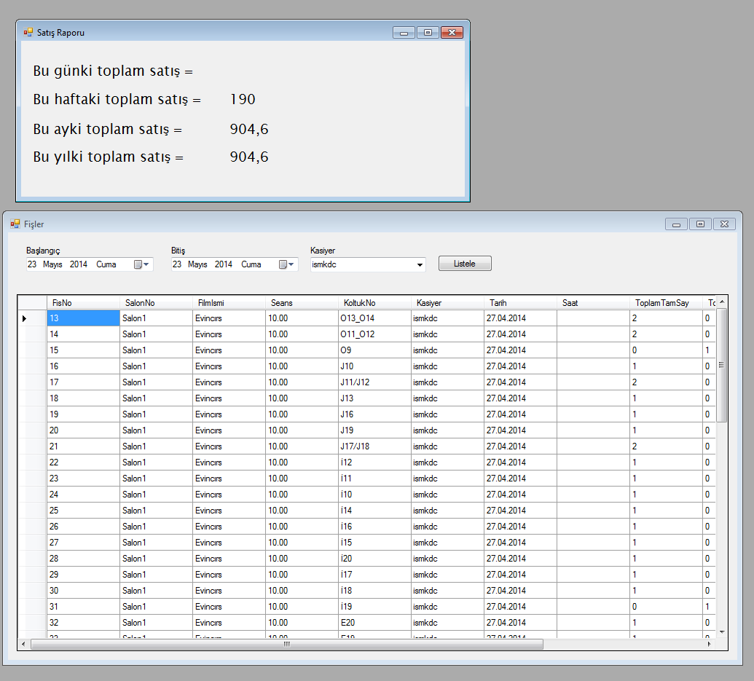
Muhasebe menüsü
Bu bölümden satış raporu fişler gibi detayları görebilirsiniz.
Çıktılara çeşitli filtreler uygulayabilirsiniz.

Slide 14
İzlediğiniz için teşekkür ederim
İsmail kundakcı.

